Slide 2
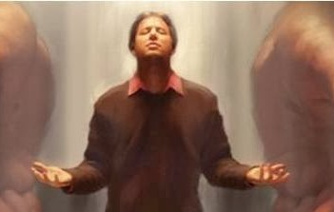
Para Memorizar
«Por tanto, nadie los juzgue en comida o bebida, o en días de fiesta, nuevas lunas o sábados. Todo esto era sombra de lo que iba a venir, pero la realidad es Cristo»
(2 Cor. 5:21).

Slide 3
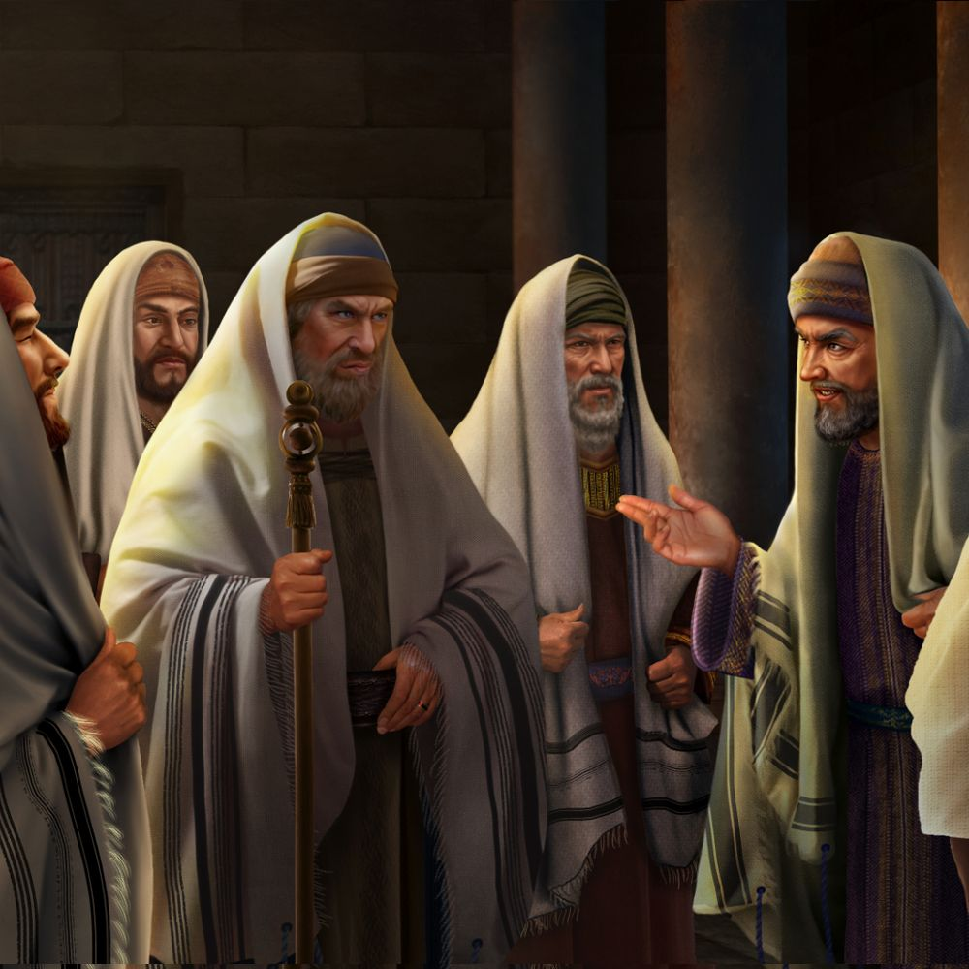
Enfoque del Estudio
Texto clave: : Colosenses 2:16, 17 Enfoque de Estudio: Colosenses 2; Hebreos 7:11; Isaías 61:3; 1 Corintios 3:6; Deuteronomio 31:24–26; Romanos 2:28, 29; 7:7. La lección de esta semana enfatiza dos temas principales: 1) La plenitud en Cristo implica conocerlo y crecer en él; y 2) La plenitud en Cristo también implica confiar únicamente en él para la salvación, no en regulaciones.
En la conclusión de Colosenses 1, Pablo expresa su deseo de que su audiencia crezca en madurez en Cristo (Col. 1:28). En Colosenses 2, elabora esta idea. Colosenses 2:1 al 5 sienta las bases para lo que sigue. Pablo quiere que sus lectores estén «unidos en amor» (Col. 2:2, NKJV, énfasis añadido), que alcancen «todas las riquezas de la plena seguridad de entendimiento, para el conocimiento del misterio de Dios» (Col. 2:2, NKJV, énfasis añadido) y que fortalezcan su fe en Cristo (Col. 2:5; énfasis añadido). En resumen, Pablo quiere que sus lectores crezcan en su fe, en su conocimiento del misterio de Dios y en su amor por Cristo y los unos por los otros. En esencia, Pablo está exhortando a su audiencia a estar completos en Cristo o, para usar un término diferente, a demostrar madurez en el ejercicio de su fe. En Colosenses 2:6 al 23, Pablo da más detalles sobre cómo se puede lograr este objetivo.
Si lees el texto de memoria te darás cuentas que en muchas ocasiones lo han usado como evidencia en contra del Sábado. Pablo describe estas enseñanzas como “filosofías”, “vanas sutilezas”, “tradición de hombres”, “elementos del mundo” y “no según Cristo” (Col. 2:8). Estos falsos maestros eran religiosos y sinceros, pero es evidente que entendían erróneamente el evangelio. Esta semana veremos por qué y descubriremos que el versículo para memorizar no tiene nada que ver con la observancia del séptimo día, o sábado semanal, de acuerdo con el cuarto Mandamiento.

Slide 4
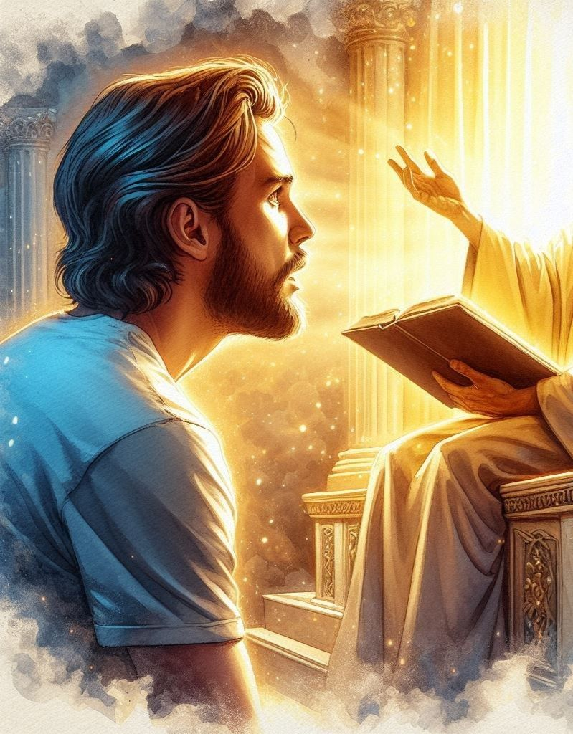
Sábado
Introducción a la Lección
T
odo empieza y termina con Jesús. Si lo invitamos a nuestra vida, por medio de Él recibimos todo lo que el cielo tiene para ofrecer —ahora y en el futuro. Pero siempre ha habido personas que insisten en que necesitamos algo más, que Jesús no es suficiente.
Pablo se enfrentó a estas ideas falsas con la simple admonición: «Por tanto, de la manera que habéis recibido al Señor Jesucristo, así andad en él» (Colosenses 2:6). En su raíz, el cristianismo está centrado en Él y en Su Palabra, no en la adhesión a un credo o en la realización de rituales religiosos impuestos por el hombre. En Colosenses 2, Pablo aborda de frente las falsas enseñanzas, sin asomo de compromiso. Conocía la importancia de combatir el error con la verdad. El peligro que las falsas enseñanzas presentan para nuestra experiencia cristiana es considerable para nosotros y para la iglesia en su conjunto. Nótese esta advertencia: «El error nunca es inofensivo. Nunca santifica, sino que siempre trae confusión y disensión. Siempre es peligroso. El enemigo tiene gran poder sobre las mentes que no están completamente fortificadas por la oración y establecidas en la verdad bíblica».Por eso, en sus epístolas, Pablo y los demás apóstoles utilizan un lenguaje tan definido, determinado y decisivo al oponerse al error.
«¿Está dividido Cristo? No. Si Cristo mora en un alma no discutirá con el Cristo que mora en otra alma. Tenemos que aprender a tolerar las particularidades de los que nos rodean. Si nuestra voluntad está dirigida por Cristo, ¿cómo podremos discrepar con nuestros hermanos? Si ello ocurre, es evidente que el yo tiene que ser crucificado. Aquél a quien Cristo otorga libertad es verdaderamente libre. No estamos completos en Cristo a menos que nos amemos como el Señor nos amó. Cuando lo hagamos, tal como Cristo nos lo ordenó, daremos evidencias de que estamos completos en él.
Debemos tener la fe que los profetas predijeron y que predicaron los apóstoles: La fe que obra por el amor y purifica el alma» (Cada día con Dios, 10 de septiembre, p. 260).

Slide 5
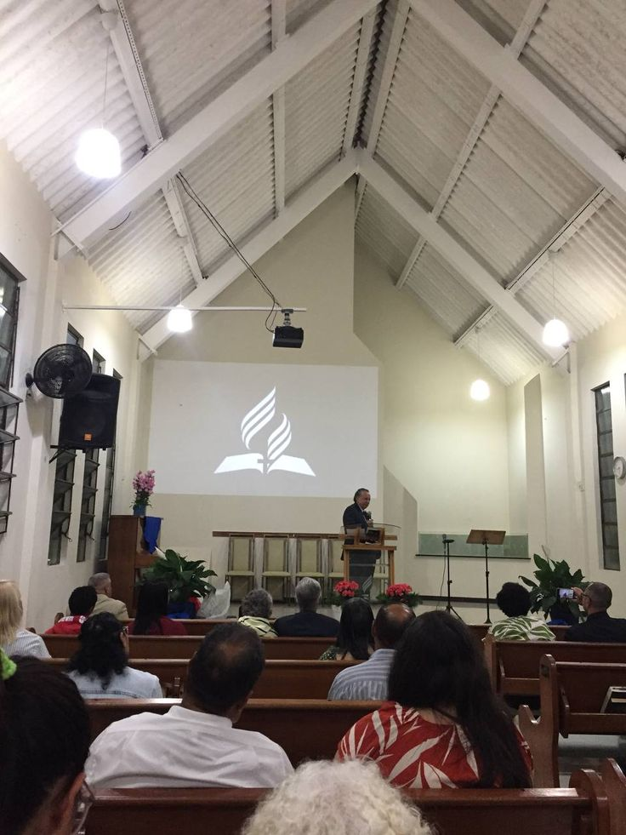
Domingo
LA SABIDURÍA Y EL CONOCIMIENTO DE DIOS
«Porque aunque estoy ausente en cuerpo, no obstante en espíritu estoy con vosotros, gozándome y mirando vuestro buen orden y la firmeza de vuestra fe en Cristo.» (Colosenses 2:5)
Lee Colosenses 2:1-7. ¿Cuál fue el propósito de Pablo al escribir esta epístola?
R. No solo era ayudar a los creyentes de Colosas a reconocer las falsas enseñanzas, sino también mantenerlos unidos en el amor cristiano. También los invita a guardar un orden en la iglesia pero con significado teológico. Estas medidas estaban destinadas a preservar y proclamar la sabiduría de Dios.
Asombrosamente, a pesar de nuestra condición pecaminosa y desesperada, e incluso debido a ella, Cristo murió por nosotros porque Dios nos ama y «no quiere que ninguno perezca, sino que todos procedan al arrepentimiento» (2 Pedro 3:9) La muerte de Cristo logra para nosotros lo que ninguna otra cosa podría: la reconciliación con el cielo a través de la gracia perdonadora de Dios, que se convierte en una realidad para nosotros a medida que la aceptamos humildemente. Esta reconciliación es mucho más profunda y trascendente que la de un esposo y una esposa separados (cf. 1 Corintios 7:11), porque ocurre en un plano espiritual y tiene implicaciones eternas de proporciones cósmicas.
«El que está intentando alcanzar el cielo por sus propias obras al guardar la ley, está intentando un imposible. El hombre no puede ser salvado sin la obediencia, pero sus obras no deben ser propias. Cristo debe efectuar en él tanto el querer como el hacer la buena voluntad de Dios… Todo lo que el hombre pueda hacer sin Cristo está contaminado con egoísmo y pecado, pero lo que se efectúa mediante la fe es aceptable ante Dios. El alma hace progresos cuando procuramos ganar el cielo mediante los méritos de Cristo. Contemplando a Jesús, el autor y consumador de nuestra fe, podemos proseguir de fortaleza en fortaleza, de victoria en victoria, pues mediante Cristo la gracia de Dios ha obrado nuestra completa salvación.» (God’s Amazing Grace, p. 177; parcialmente en La maravillosa gracia de Dios, 18 de junio, p. 177).
Reflexionemos: ¿Cuál ha sido tu experiencia con la necesidad de “orden” en tu propia vida espiritual?

Slide 6
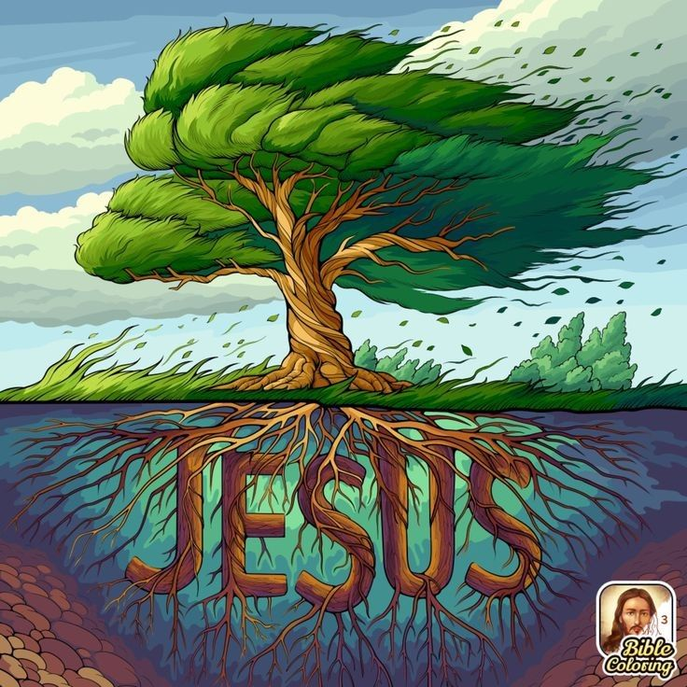
Lunes
ARRAIGADOS Y CRECIENDO EN CRISTO
«arraigados y sobreedificados en él, y confirmados en la fe, así como habéis sido enseñados, abundando en acciones de gracias». (Colosenses 2: 7)
¿Cómo iluminan los siguientes pasajes la metáfora de la planta como símbolo de los creyentes? (Ver Isa. 61:3; Mat. 3:10; Luc. 8:11-15; 1 Cor. 3:6.)
R. Pablo expone las dos alternativas de los creyentes. 1. Ser como un “plantío del Señor” permaneciendo completos en Cristo, aferrándonos a sus enseñanzas. La otra ser como una planta artificial sin vida, real solo en apariencia, pero sin vida. Aceptando enseñanzas no bíblicas.
Tenemos muy poca información sobre la ciudad de Colosas, ya que las excavaciones han comenzado solo en los últimos años. Sabemos aún menos sobre las enseñanzas que estaban siendo asimiladas por los cristianos de allí, aparte de lo que podemos extraer de la epístola de Pablo.7 Los falsos maestros usaban «palabras persuasivas» y/o «argumentos especiosos» (Colosenses 2:4, NABRE)8 para alejar a los colosenses de lo que se les había enseñado (cf. versículo 7). Pablo describe la falsa enseñanza como «filosofía», «tradiciones de los hombres», «los principios elementales del mundo» (versículos 8, 20), y «reglamentos —"No toques, no gustes, no manejes"», que conciernen a la comida, bebida, fiestas, observancias de la luna nueva y sábados (versículos 20, 21, cf. versículo 16). Estos reglamentos también son descritos como «mandamientos y doctrinas de hombres» (versículo 22).
«El cristiano es comparado al cedro del Líbano. He leído que este árbol hace más que enviar unas pocas raíces a la tierra blanda. Implanta profundamente en la tierra sus fuertes raíces, y cada vez las extiende más lejos en busca de una posición todavía más fuerte. Y cuando se desata la fiera tempestad, permanece firme, sostenido por su raigambre. También el cristiano se arraiga profundamente en Cristo. Tiene fe en su Redentor. Sabe en quién ha creído. Está plenamente persuadido de que Jesús es el Hijo de Dios y el Salvador de los pecadores… Las raíces de la fe se extienden cada vez más. Los cristianos genuinos, como el cedro del Líbano, no crecen en una tierra blanda y superficial, sino que están arraigados en Dios, asegurados en las grietas de las rocas de la montaña» (Nuestra elevada vocación, 21 de noviembre, p. 333)
Reflexionemos: ¿Cuál ha sido tu propia experiencia acerca de lo que significa morir al yo para recibir a Cristo? ¿Por qué debe ser un proceso continuo?

Slide 7
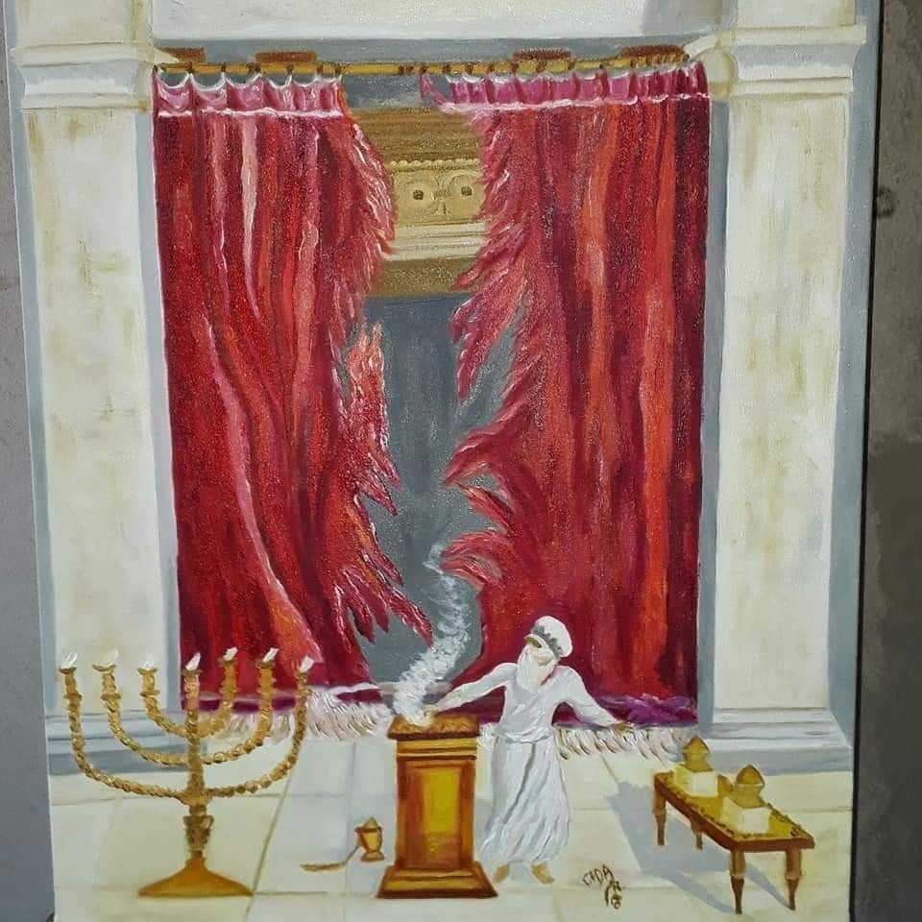
Martes
CLAVADOS EN LA CRUZ
«anulando el acta de los decretos que había contra nosotros, que nos era contraria, quitándola de en medio y clavándola en la cruz,» (Colosenses 2: 14).
Lee Colosenses 2:11-15. ¿Qué problemas parece estar combatiendo Pablo aquí?
R. Pablo enfatiza aquí un punto similar al expuesto en Efesios: que los creyentes gentiles de Colosas no necesitaban preocuparse por guardar la ley ceremonial, incluida la circuncisión, ni por las leyes de pureza que formaban parte de ella. Y que los mandamientos morales no fueron clavados en la cruz.
Algunas personas dicen: «¡No tenemos que guardar la ley, fue clavada en la cruz!» (aludiendo a Colosenses 2:14). Creen que este versículo explica por qué Pablo dice que no debemos ser juzgados «en comida o en bebida, o en cuanto a días de fiesta, luna nueva o sábados» (Colosenses 2:16). Pero, ¿es eso realmente lo que Pablo quiere decir? Hay bastantes cuestiones de interpretación aquí que debemos analizar con más cuidado. Será útil notar los cinco verbos principales en Colosenses 2:11-15 que describen lo que Jesús ha logrado para nosotros los que creemos. Colosenses 2 no trata sobre la cancelación de los Diez Mandamientos. Pablo insinúa varias veces a lo largo de sus cartas, en Colosenses y también en otros lugares, que los Diez Mandamientos son válidos para los cristianos, como se puede ver en los siguientes pasajes.
«Muchos en el mundo cristiano también tienen un velo delante de sus ojos y su corazón. No ven con claridad lo que fue abolido. No ven que fue únicamente la ley ceremonial la que fue abrogada a la muerte de Cristo. Pretenden que la ley moral fue clavada a la cruz. Es denso el velo que oscurece su entendimiento. El corazón de muchos está en guerra con Dios. No están sujetos a su ley. Tan solo cuando se pongan en armonía con la regla de su gobernante, puede Cristo ser de algún valor para ellos. Pueden hablar de Cristo como de su Salvador, pero él les dirá finalmente: No os conozco. No os habéis arrepentido genuinamente delante de Dios por la transgresión de su santa ley y no podéis tener fe genuina en mí, porque mi misión fue exaltar la ley de Dio» (Mensajes selectos, t. 1, pp. 281, 282).
Reflexionemos: ¿Cómo responderías a alguien que te dice que los mandamientos fueron clavados en la cruz?

Slide 8
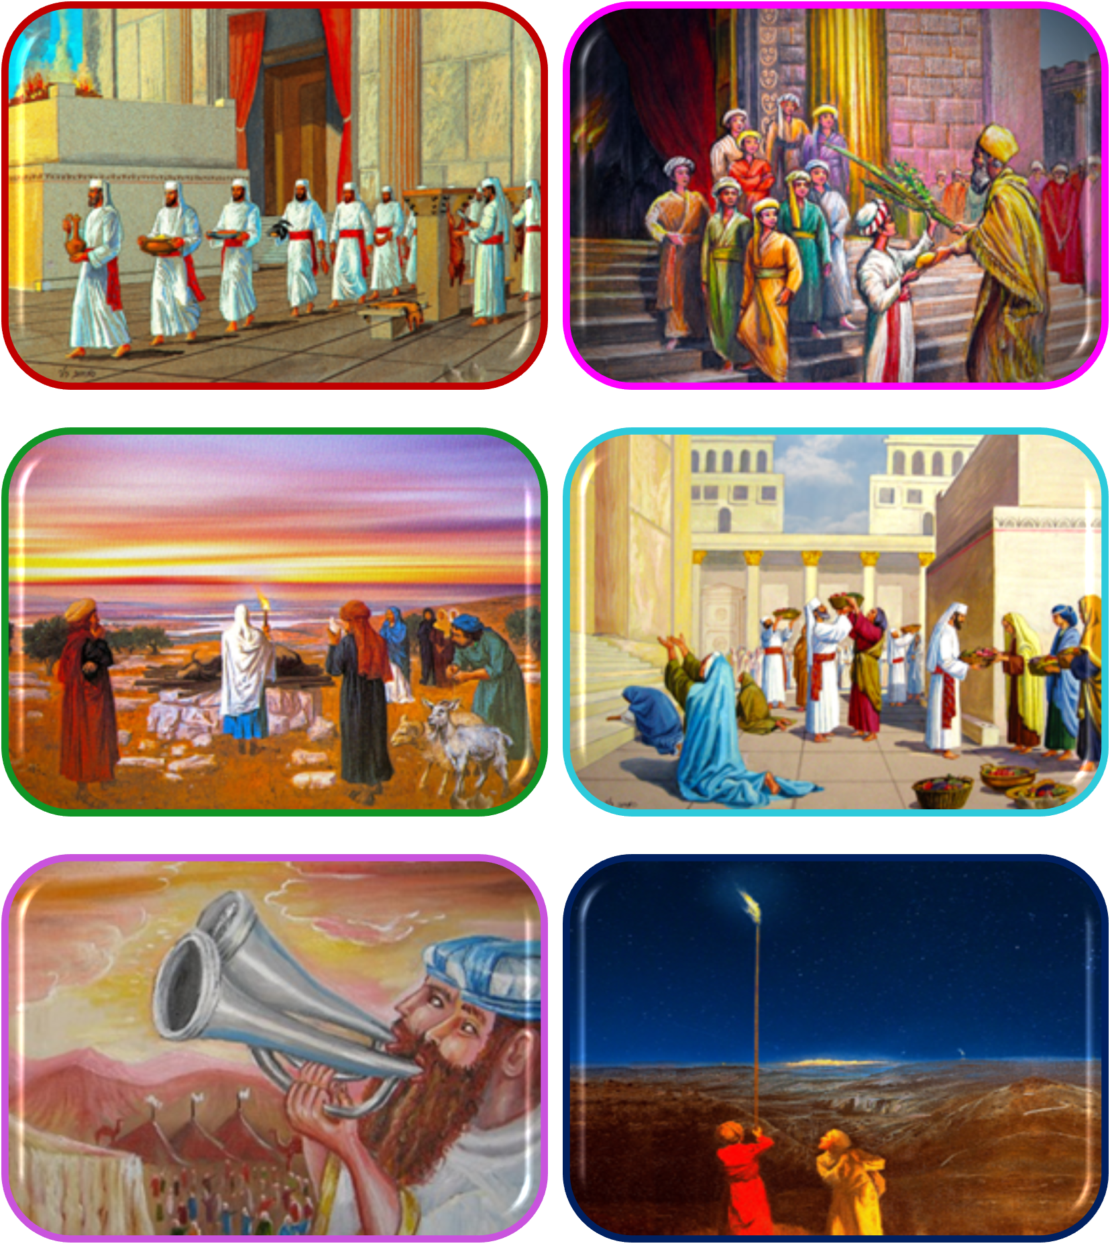
Miércoles
¿SOMBRA O REALIDAD?
«Por tanto, nadie os juzgue en comida o en bebida, o en cuanto a días de fiesta, luna nueva o sábados» (Colosenses 2: 17)
Lee Colosenses 2:16-19. ¿Qué prácticas propias del judaísmo destaca Pablo aquí?
R. Algunos creyentes de origen judío insistían en la observancia de ciertas prácticas que no eran necesarias. el apóstol había desechado la necesidad de la circuncisión literal, pues lo importante es la transformación interior. Sobre la comida y la bebida se refiere a las ofrendas que eran llevadas al Templo. Y también hace referencia a los dias de fiesta, nuevas lunas o sábados aludiendo a Oseas 2:11, referente al calendario litúrgico y los sábados ceremoniales (ver Lev. 23:11. 24, 32)
Las referencias de Pablo a la comida, la bebida (cf. Hebreos 9:10), los días de fiesta, la luna nueva y los sábados en Colosenses 2:16, todas pertenecen a la ley ceremonial.22 La primera mitad del versículo 17 puede traducirse literalmente: «las cuales [gr. ha] son sombra de lo que ha de venir». Todas estas ordenanzas conectadas con el santuario apuntaban hacia elementos del plan de salvación. Había sábados ceremoniales conectados con las diversas fiestas religiosas judías.23 Mientras que estos apuntaban hacia adelante, el sábado del séptimo día es único como un memorial de la Creación, señalando hacia atrás a los seis días de Génesis 1. Dios estableció el Sábado para que recordemos (como indica explícitamente el cuarto mandamiento, Éxodo 20:8). Fue dado para recordar a nuestro Creador y todo lo que Él ha hecho por nosotros, no para anticipar algún acto divino futuro. Los sábados ceremoniales, por el contrario, al igual que todos los demás elementos conectados al santuario, prefiguraban fases importantes en el plan de salvación
«El arca que estaba en el tabernáculo terrenal contenía las dos tablas de piedra, en que estaban inscritos los preceptos de la ley de Dios. El arca era un mero receptáculo de las tablas de la ley, y era esta ley divina la que le daba su valor y su carácter sagrado a aquella. Cuando fue abierto el templo de Dios en el cielo, se vio el arca de su pacto. En el Lugar Santísimo, en el Santuario celestial, es donde se encuentra inviolablemente encerrada la ley divina, la ley promulgada por el mismo Dios entre los truenos del Sinaí y escrita con su propio dedo en las tablas de piedra». (God ‘s Amazing Grace, p. 370; parcialmente en La maravillosa gracia de Dios, 28 de diciembre, p. 370).
Reflexionemos: Aunque el texto en cuestión no se refiere a la observancia del sábado semanal ordenada en el cuarto Mandamiento, ¿cómo podrías aplicar el consejo de Pablo de no juzgar a los demás?

Slide 9
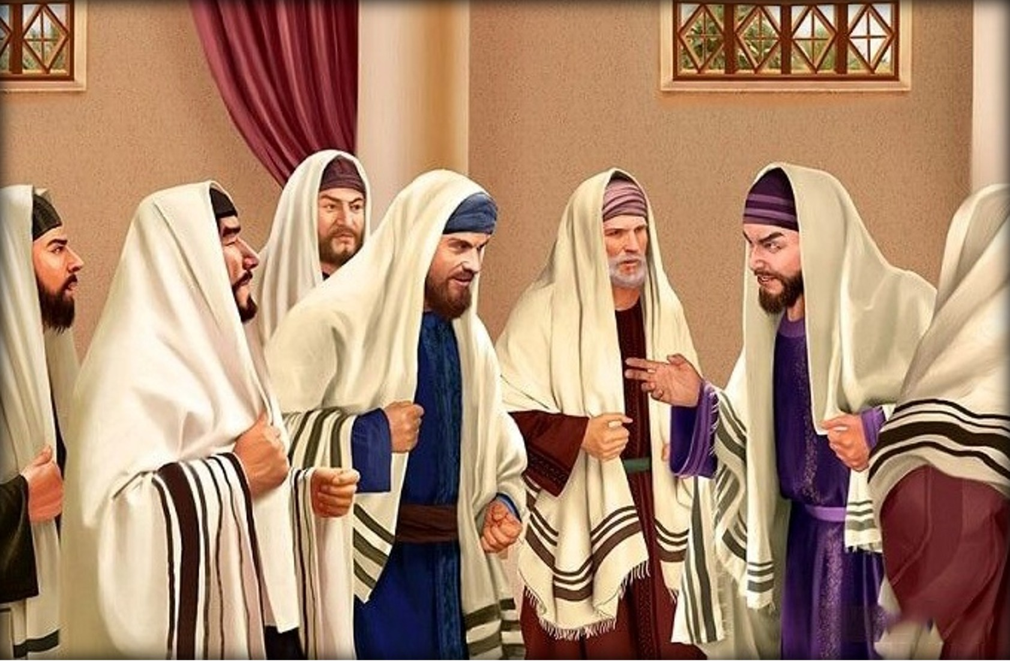
Jueves
MANDAMIENTOS DE HOMBRES
«Estos preceptos, basados en reglas y enseñanzas humanas, se refieren a cosas que van a desaparecer con el uso» (Colosenses 2:22 NVI)
Lee Colosenses 2:20-23. ¿Cómo entiendes las exhortaciones de Pablo a la luz de los demás elementos tratados en el mismo capítulo?
R. No necesitamos cargar con la ley ceremonial pues simplemente prefiguraba la realidad que ahora disfrutamos por medio de Cristo. Es decir, aunque originalmente instituidas por Dios, estas ordenanzas, habiendo cumplido su función, ya no son necesarias.
Finalmente, en línea con la influencia judía que ya hemos observado, el resto de Colosenses 2 parece aludir al mismo tipo de regulaciones humanas relacionadas con la comida («No toques, no gustes, no manejes», versículo 21) a las que Jesús se opuso (Marcos 7:1-8; cf. Isaías 29:13; Ezequiel 33:31). Judíos escrupulosos (y algunos cristianos judíos), en un intento de evitar la contaminación y mantener un estado de pureza ritual, trataron de seguir estas estipulaciones farisaicas, pero eran meramente «mandamientos y doctrinas de hombres» y una «religión autoimpuesta» (Colosenses 2:22, 23) sin una base genuina en la Escritura. Necesitamos reconocer las tradiciones religiosas por lo que realmente son —tradiciones— y ser conscientes de si mejoran u obstaculizan nuestras vidas espirituales y las de las personas en nuestro círculo de influencia.
«No está lejos el tiempo en que cada alma será probada. Se procurará imponernos la observancia del falso día de reposo. La contienda será entre los mandamientos de Dios, y los de los hombres. Los que hayan cedido paso a paso a las exigencias mundanales y se hayan conformado a las costumbres del mundo cederán a las autoridades, antes que someterse al ridículo, los insultos, las amenazas de encarcelamiento y la muerte. En aquel tiempo el oro quedará separado de la escoria. La verdadera piedad se distinguirá claramente de las apariencias de ella y su oropel. Más de una estrella que hemos admirado por su brillo se apagará entonces en las tinieblas. Los que hayan asumido los atavíos del Santuario, pero no estén revestidos de la justicia de Cristo, se verán en la vergüenza de su propia desnudez.» (Exaltad a Jesús, 30 de mayo, p. 158)
Reflexionemos: ¿Tenemos claro que nuestro único fundamento para la salvación es lo que Jesús ha hecho por nosotros, fuera de nosotros, en lugar de nosotros, e independientemente de lo que él hace en nosotros?

Slide 10
PARA ESTUDIAR Y MEDITAR
La lección de esta semana, enfatiza dos temas principales: Estar completos en Cristo significa ser transformados por Él, vivien1) La plenitud en Cristo implica conocerlo y crecer en él; y 2) La plenitud en Cristo también implica confiar únicamente en él para la salvación, no en regulaciones.
Estar completos en Cristo significa ser transformados por Él, viviendo en unión con Él y creciendo a Su semejanza. El bautismo, entonces, significa no solo una muerte al pecado y el comienzo de una nueva vida, sino también nuestro andar «en novedad de vida» (Romanos 6:4). Por eso Pablo enfatiza: «Por tanto, de la manera que habéis recibido al Señor Jesucristo, así andad en él; arraigados y sobreedificados en él, y confirmados en la fe, así como habéis sido enseñados, abundando en acciones de gracias» (Colosenses 2:6, 7). Las implicaciones prácticas de todo esto se cubrirán más completamente en el próximo capítulo.
El verdadero conocimiento de Dios lleva naturalmente a la sumisión y la fidelidad a él. En ese sentido, la ley moral juega un papel crítico, ya que nos enseña sobre el carácter de Dios y nos revela su voluntad. Sin embargo, algunas personas dicen que la ley es un obstáculo para el evangelio. Nada, sin embargo, podría estar más lejos de la verdad. La realidad es todo lo contrario. En palabras de Joe M. Sprinkle, un erudito no adventista, la ley moral «es un preludio del evangelio» en el sentido de que «señala a Cristo, quien es el cumplimiento de la ley».—Sprinkle, Biblical Law and Its Relevance: A Christian Understanding and Ethical Application for Today of the Mosaic Regulations, citado en Roy E. Gane, Old Testament Law for Christians: Original Context and Enduring Application (Grand Rapids, MI: Baker Academic, 2017), p. 4, nota al pie 2

